Slide 1
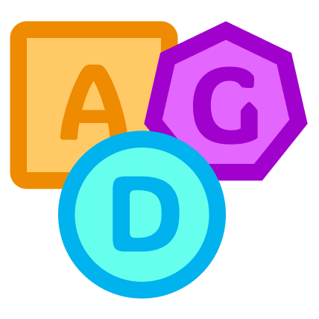
Projet ADG
Automatic Diagram Generator
HEUERTZ Zacharie KNORST Valentin
KORBAN Ryan GROS Geoffrey FUCHS Thomas

Slide 2
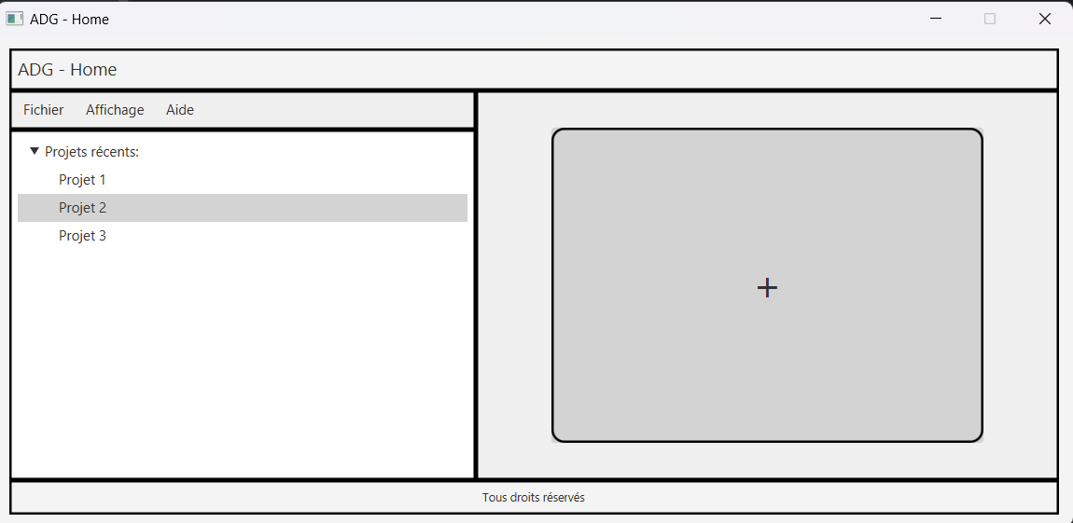
Version 1 - Initialisation
L'objectif principal de l'itération était de développer les fonctionnalités de base de l'application ADG, notamment la conception de l'interface graphique, la gestion du drag and drop et les bases de gestions d’introspection et gestion de classes.
- Drag and Drop depuis l’extérieur de l’application
- Introspection (Analyser)
- Gestion de classe (Classe) avec génération UML
- Bases de l’interface graphique

Slide 3
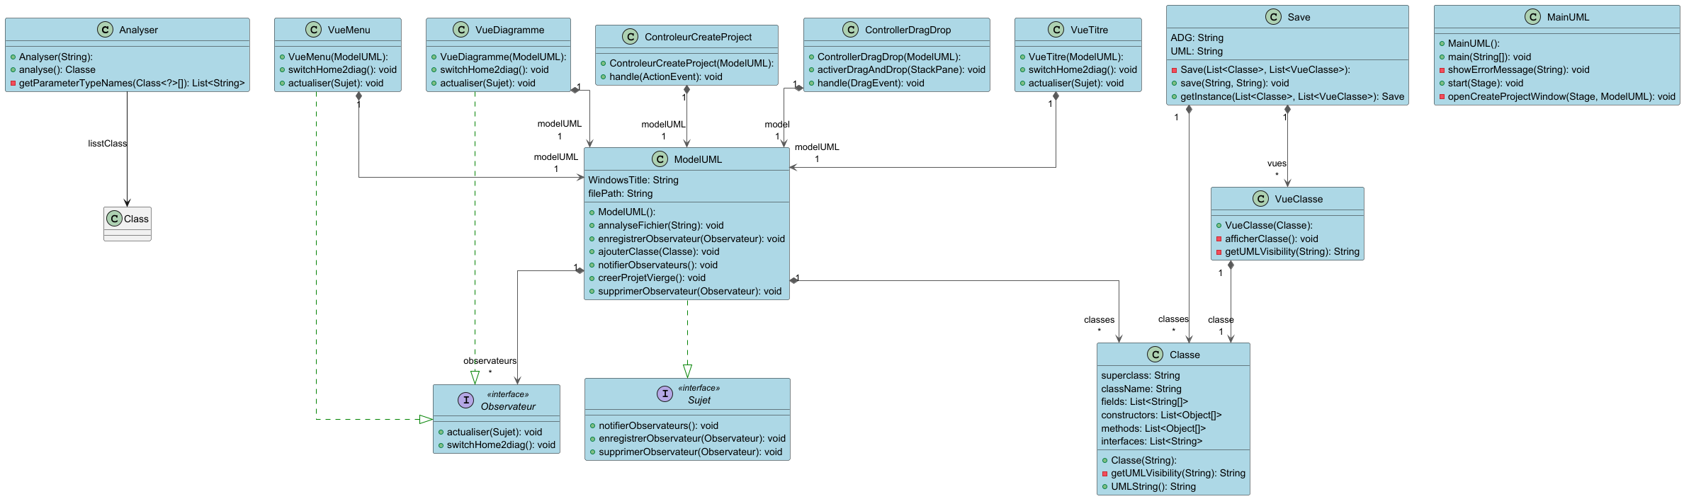
Version 1 - Initialisation

Slide 4
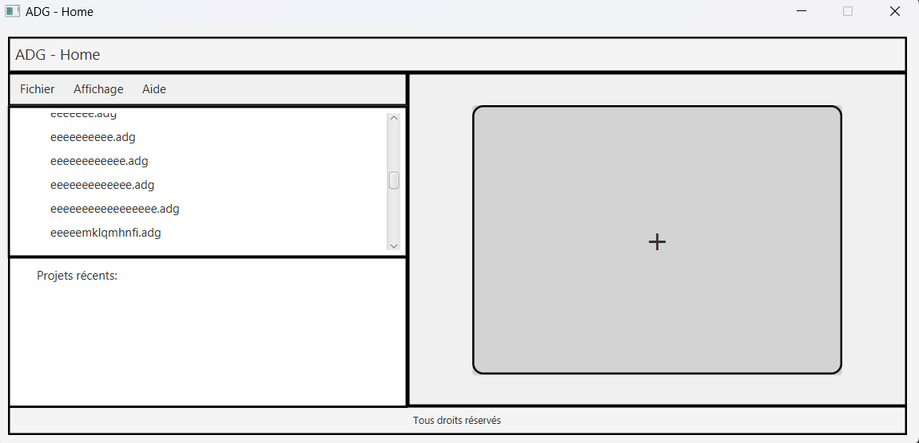
Version 2 - Consolidation
L'objectif principal de l'itération était de développer et stabiliser les fonctionnalités essentielles de l'application ADG, notamment le drag & drop, la gestion des projets, et l'exploration des fichiers.
- Drag and Drop v2, plus solide
- Explorateur de fichier / dossier et Projets récents
- Dossier application ADG
- Système de création d’un nouveau projet
- Premiers visuels des classes
- Exportation pUML
- Consolidation des tests

Slide 5
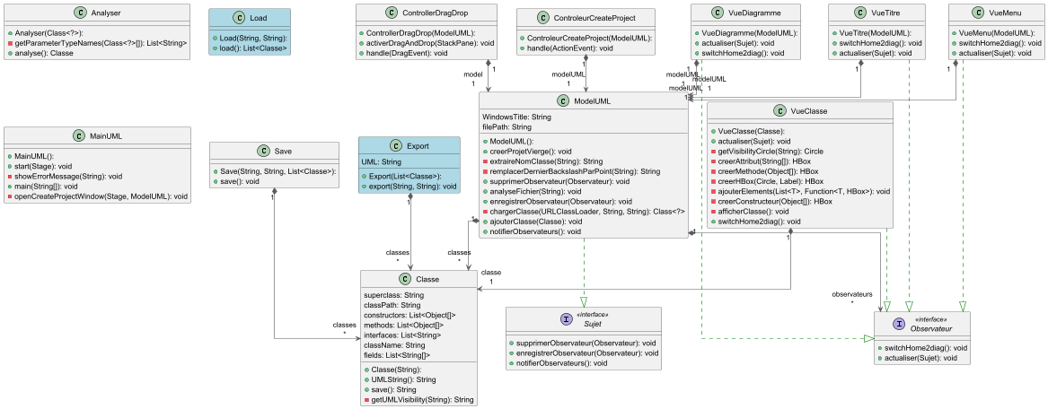
Version 2 - Consolidation

Slide 6
Version 3 - Corrections
L'objectif principal est globalement de rendre le code plus lisible et de corriger les bugs restants suite au gros merge ayant eu lieu.
- Drag and Drop v3, re factoring
- Analyser et classe re factoring
- Fleche re factoring
- Exportation en squelette Java
- Optimisation et création de fonctions en vue de la V4.
- Consolidation des tests

Slide 7
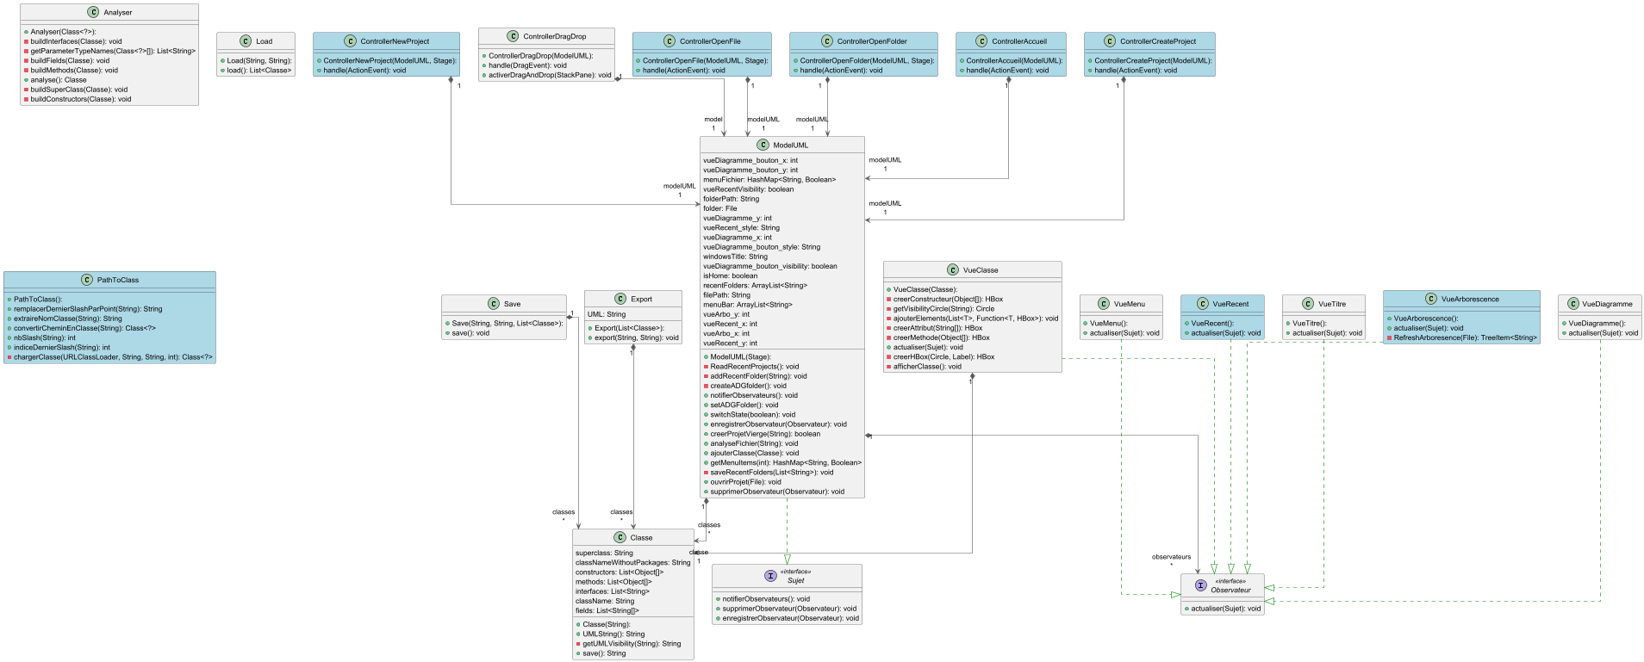
Version 3 - Corrections

Slide 8
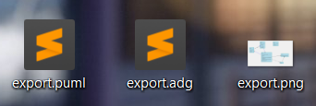
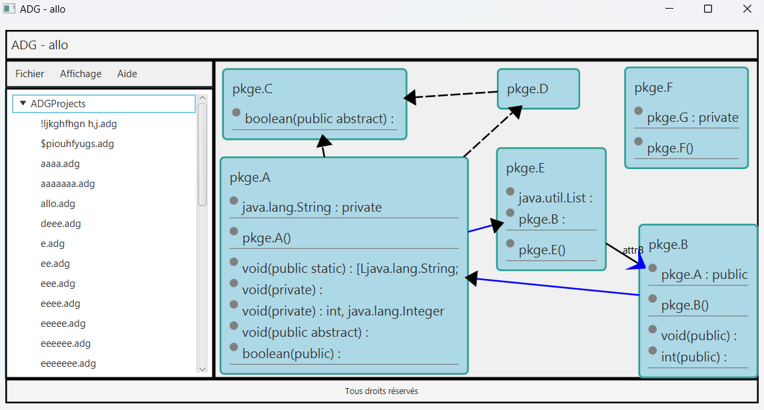
Version 4 - Réunion
L'objectif principal était d’implémenter dans l’interface toutes les fonctionnalités développées au préalable.
- Exportation en UML (via explorateur)
- Exportation en PNG (via explorateur)
- Menu contextuel clic droit
- Nouvelle gestion des coordonnées
- Sauvegarde en .adg (Enregistrer sous)
- Déplacement des classes dynamiques
- Flèches des attributs
- Chargement des projets via un .adg

Slide 9
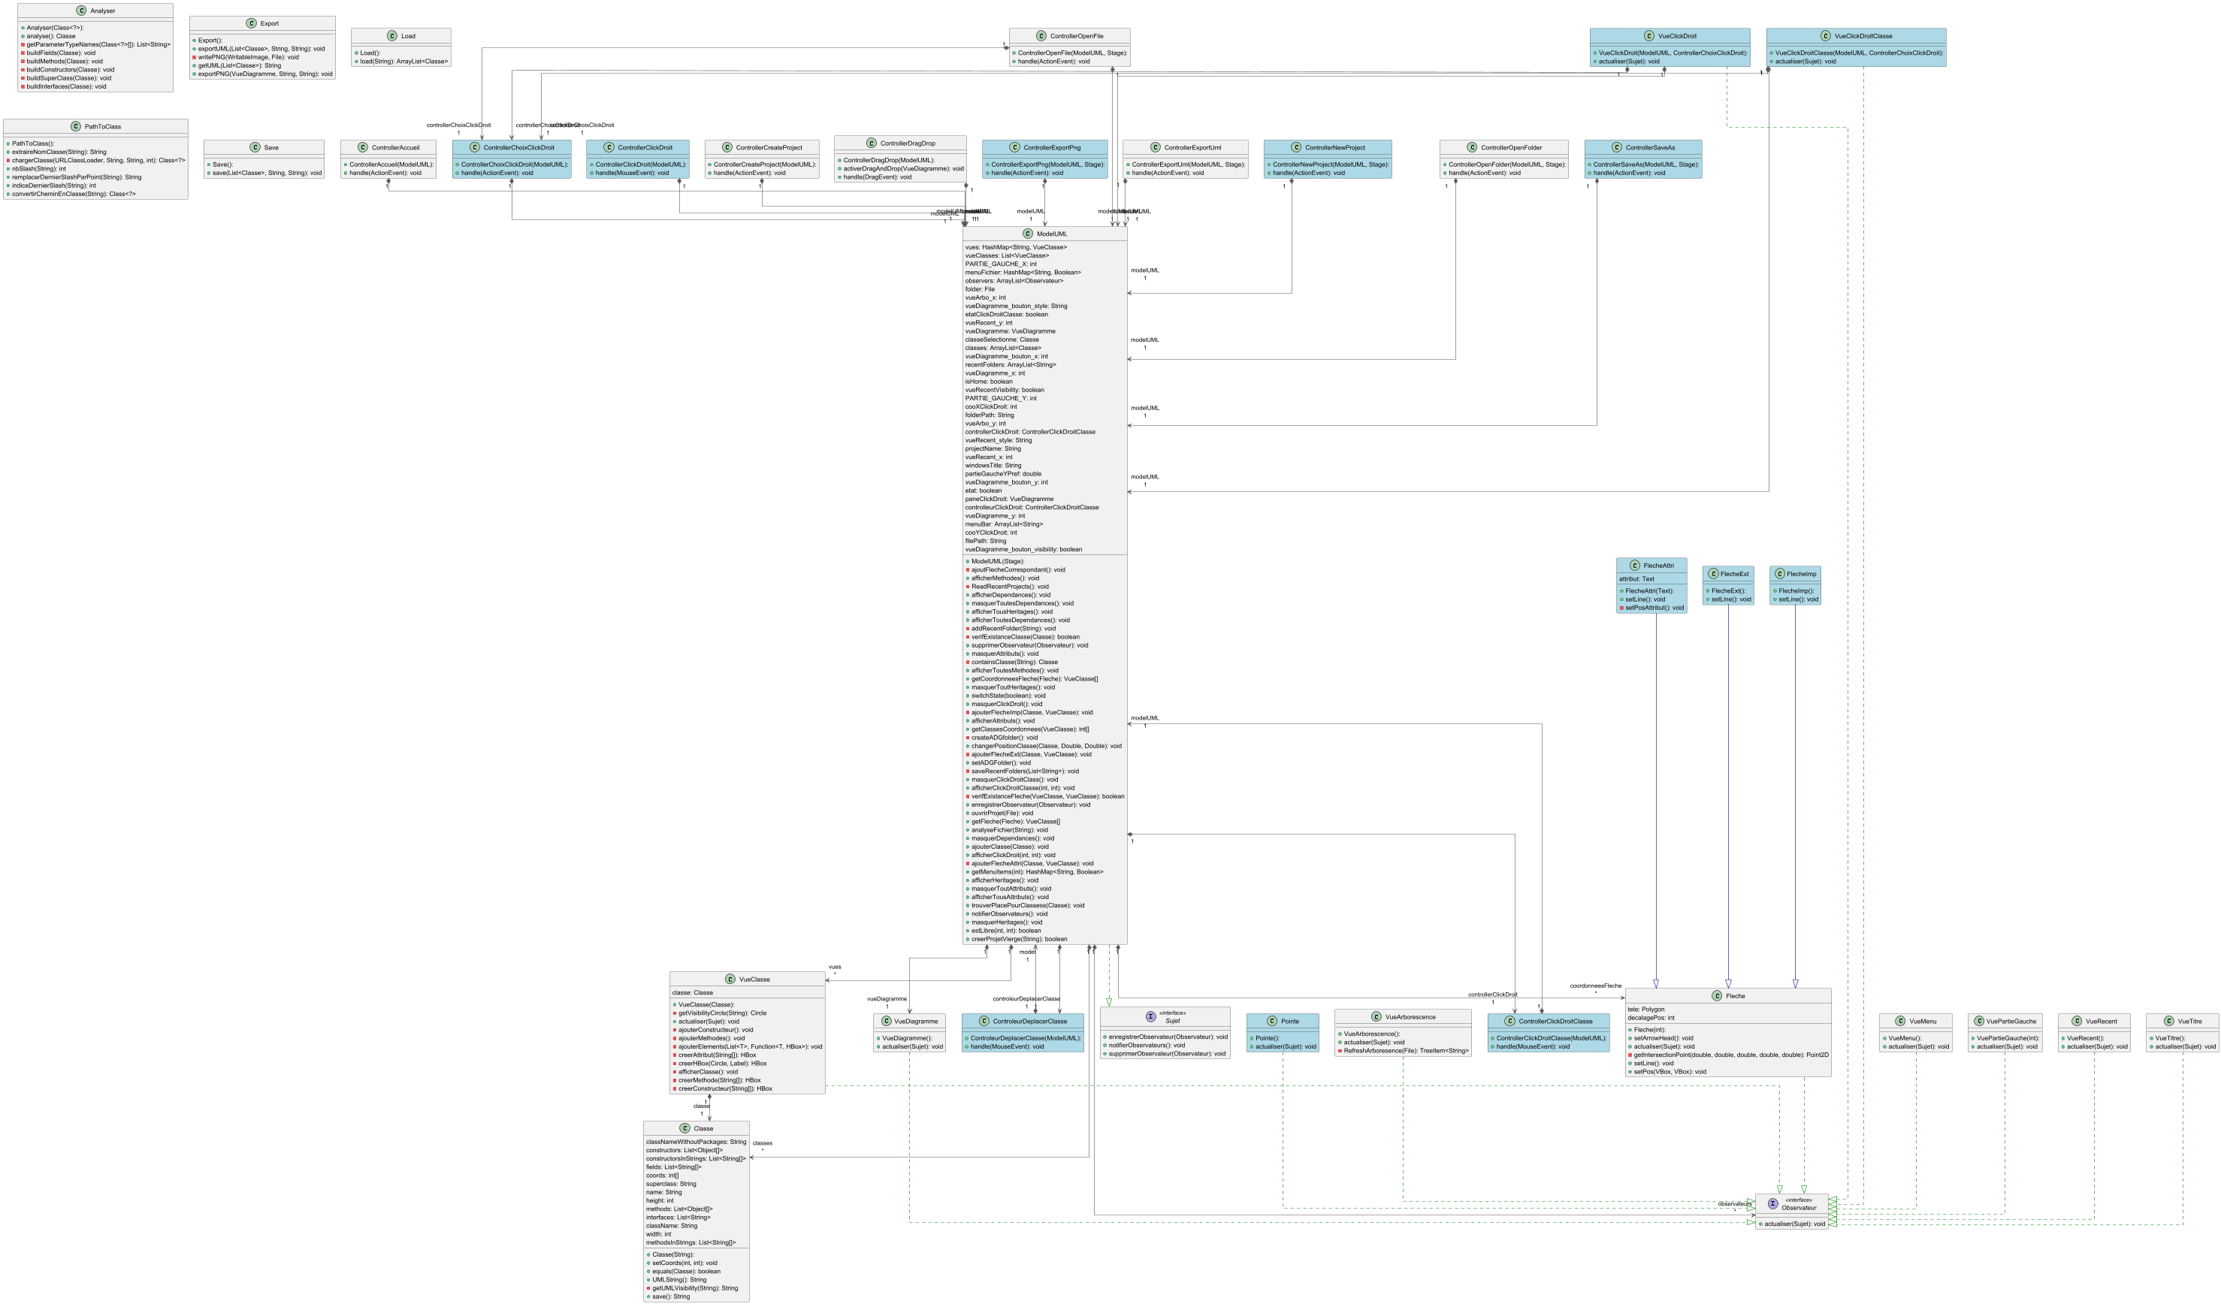
Version 4 - Réunion

Slide 10



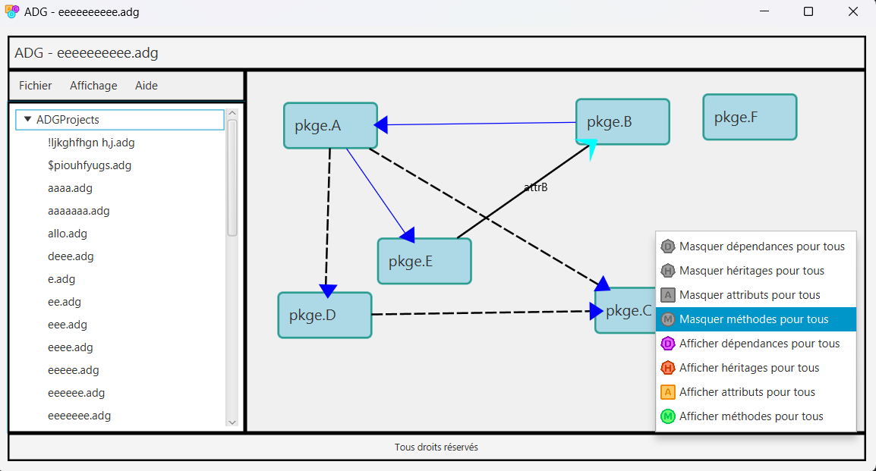
Version 5 – Finitions
Finaliser le projet en ajoutant les dernières fonctionnalités et en corrigeant les derniers bugs.
- Ajout des icones
- Ajout des noms de méthodes et Interface
- Correction du Model
- Correction des flèches
- Consolidation des tests
- Renforcement du chargement
- Correction et ajouts dans l’export squelette

Slide 11
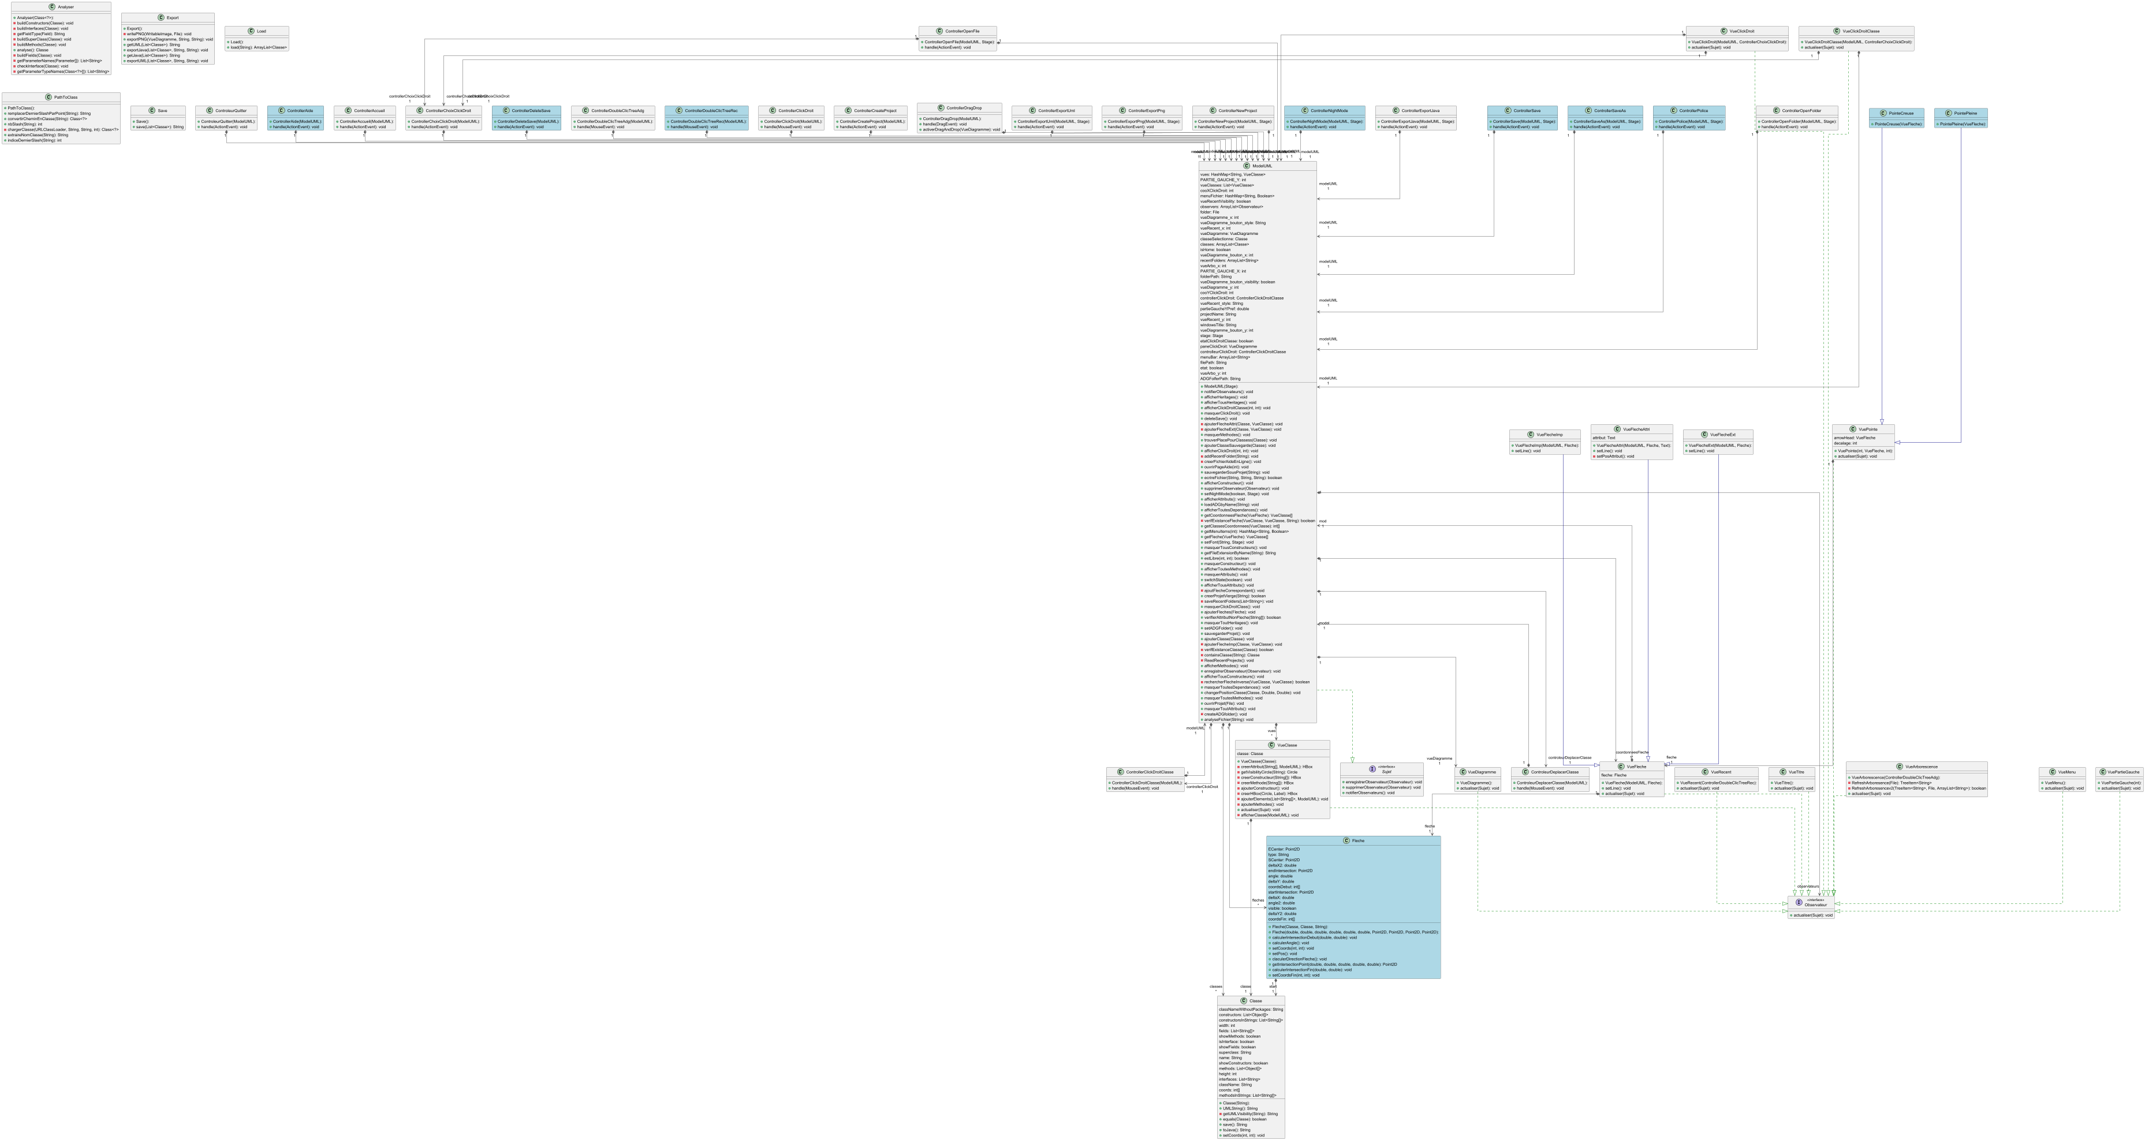
Version 5 – Finitions

